Slide 1
Вашківецька загальноосвітня школа І-ІІІ ступенів
Модель превентивної освіти у Школі,дружньої до дитини

Slide 2
Моніторинг ефективності та успішності реалізвації концепції
Створення безпечного та ергономічного середовища для учасників навчально-виховного процесу
Забезпечення навчально-методичною літературою вчителів
Напрямки діяльності
Залучення громадськості до реалізації концепції
Забезпечення навчальною літературою батьків
Батьківський всеобуч з питань активного і здорового життя

Slide 3
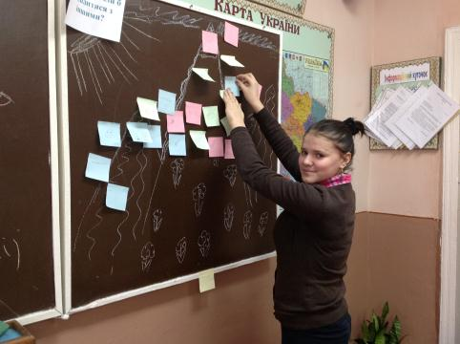
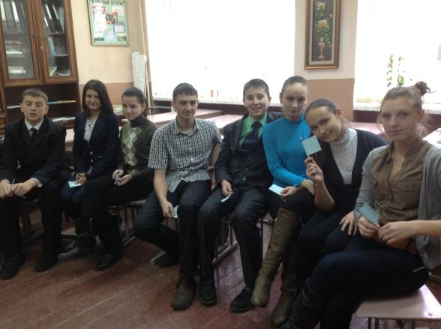
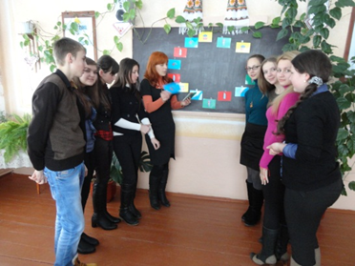
Підготовка підлітків-волонтерів для поширення програми

